Slide 1
BEATS 2
BEAm line from Thomson Source 2

Slide 2
ESPERIMENTO BEATS 2
Sezione di Ferrara
Coordinatore Nazionale:
M. Gambaccini
Sezione di Pisa
responsabile: P. Delogu
Sezione di Cagliari
responsabile: P. Oliva
Sezione di Bari
responsabile: S. Tangaro
Sezione di Trieste
responsabile: R. Longo
Sezione di Frascati LNF
responsabile: C. Vaccarezza
Sezione di Milano
Responsabie: V. Petrillo
Sezione di Roma 1
Responsabile: A. Cedola
L’obiettivo dell’esperimento BEATS 2 è quello di ottimizzare e caratterizzare la sorgente Thomson di LNF e investigarne le potenzialità di imaging (in particolare medicale)
Segue l’esperimento triennale BEATS
Partito nel 2011
Durata esperimento: 2 anni

Slide 3
Sorgente Thomson a Frascati
Laser 800nm, 6 J,
(Ti:Sapphire, 6 ps)
Laser pulse
collision
X-rays
Electron beam
Elettroni 30-150 MeV
1 nC Single-bunch
Ψ
SPARC @ LNF
BEATS
quadrupoles
dipoles
RF deflector
collimator
25º
Photoinjector
solenoid
RF sections
25º
11º
1.5m
10.0 m
5.4 m
14.5 m
Diagnostic
1-6 Undulator modules

Slide 4
Caratteristiche salienti
12 cm
10 m
Geometria
Dimensione sorgente: 10-15 μιχρον
Divergenza: 6 mrad (teta)
Distanza sorgente-detector ~ 10m
Dimensione dell’area illuminata: Ø=12cm
Flusso
~10¹⁰ fotoni/s (1.3*10⁹ per shot)
Struttura temporale
Bunch da 6 ps, rep. rate 10 Hz
Coerenza spaziale
Spettro quasi-monocromatico (FWHM bandwidth 9%) con presenza di armoniche
Energia max variabile fra 20 e 800keV
Primi fotoni X AUTUNNO (ottobre) 2011

Slide 5
STATO DELLA SORGENTE (info da LNF)

Slide 6
LINEA ELETTRONI
Magneti (dipoli e quadrupoli dovrebbero arrivare entro fine luglio, pronti per essere montati)
LINEA LASER
Componenti acquisiti
CAMERA DI INTERAZIONE
A CURA DEL GRUPPO MILANESE DI PLASMONX
ALLESTIMENTO POSSIBILE TRA LUGLIO E SETTEMBRE 2011

Slide 7
Attività BEATS

Slide 8
CARATTERIZZAZIONE DELLA STRUMENTAZIONE
SVILUPPO DI SISTEMI INDIPENDENTI PER LA MISURA DI FLUSSO
SVILUPPO DI SISTEMI PER LA SPETTROMETRIA
PERFEZIONAMENTO DI MODALITA’ DI IMAGING CON CONTRASTO DI FASE
ALCUNI DEI SUDDETTI SISTEMI SONO STATI VERIFICATI CON SUCCESSO PRESSO LA SORGENTE THOMSON DI ATF (SCCELERATOR TEST FACILITY) PRESSO IL BROOKHAVEN NATIONAL LABORATORY

Slide 9
Attività dei primi 6 mesi con coinvolgimento del gruppo di Pisa

Slide 10
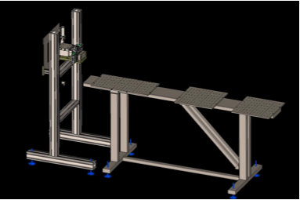
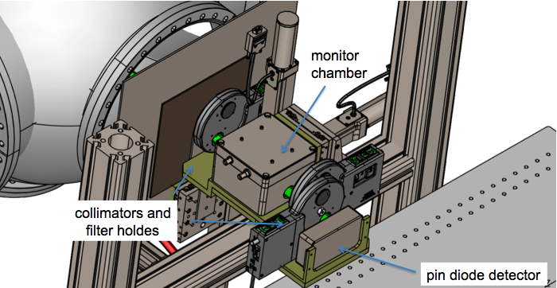
PROGETTAZIONE LINEA X
Con Ferrara

Slide 11
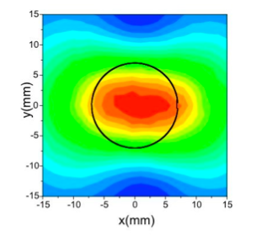
PERFEZIONAMENTO DEI SISTEMI PER LA MISURA DI FLUSSO
sorgente
detector
Misure di flusso con fotodiodo di grande area
Misure di flusso con detector flat panel CMOS HAMAMATSU

Slide 12
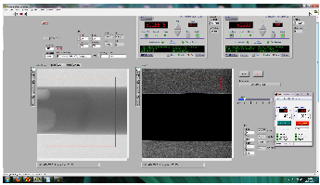
Messa a punto del sistema per la CT
Il software gestisce l’acquisizione e la movimentazione del campione
E’ stato svilupato un algoritmo di ricostruzione basato su phase retrieval
Possibile ricostruzione di materiali a basso Z (basso contrasto reciproco)

Slide 13
PERSONE per l’anno prossimo
 | FTE
U. Bottigli | 0.4
P. Delogu | 1.0
M. Endrizzi | 1.0
D. Giulietti | 0.2
TOT. | 2.6

Slide 14
SOLDI 2012 (INDICATIVO)
M.I. | M.E. | Inv. | Con. | C.A. | TOT.
12k€ | 3k€ | - | - | - | 15k€
12 sett. LNF | 1 congresso |  | Apparati spettrometrici (filtri ecc.) | Strumentazione linea X (movimentazioni ecc.) + PC per controllo
NB: le richieste saranno sub judice all’ottenimento dei primi fotoni nel 2011

